Slide 1

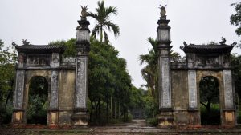
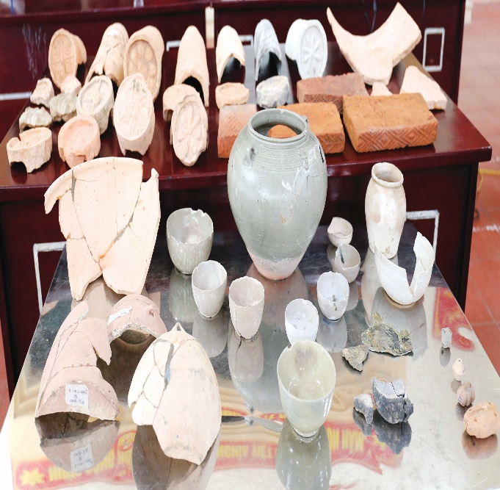
Bài 15: CHÍNH SÁCH CAI TRỊ CỦA CÁC TRIỀU ĐẠI PHONG KIÊN PHƯƠNG BẮC VÀ SỰ CHUYỂN BIẾN CỦA XÃ HỘI ÂU LẠC

Slide 2
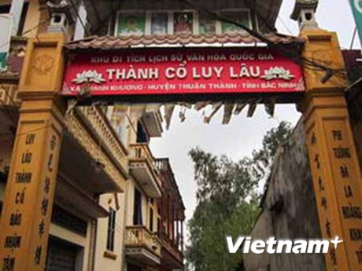

Slide 3
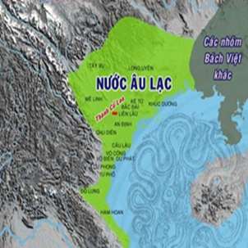
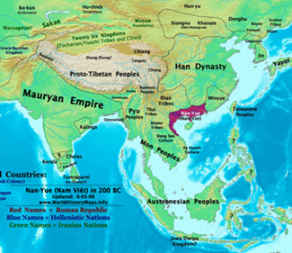
Hình 1:Âu Lạc trước khi bị đô hộ
Hình 2:Âu Lạc sau khi bị đô hộ
NAM VIỆT
ÂU LẠC CŨ
Quan sát 2 bức hình,em hãy cho biết lãnh thổ nước Âu Lạc trước và sau khi bị các triều đại phong kiến phương Bắc đô hộ có gì khác?

Slide 4
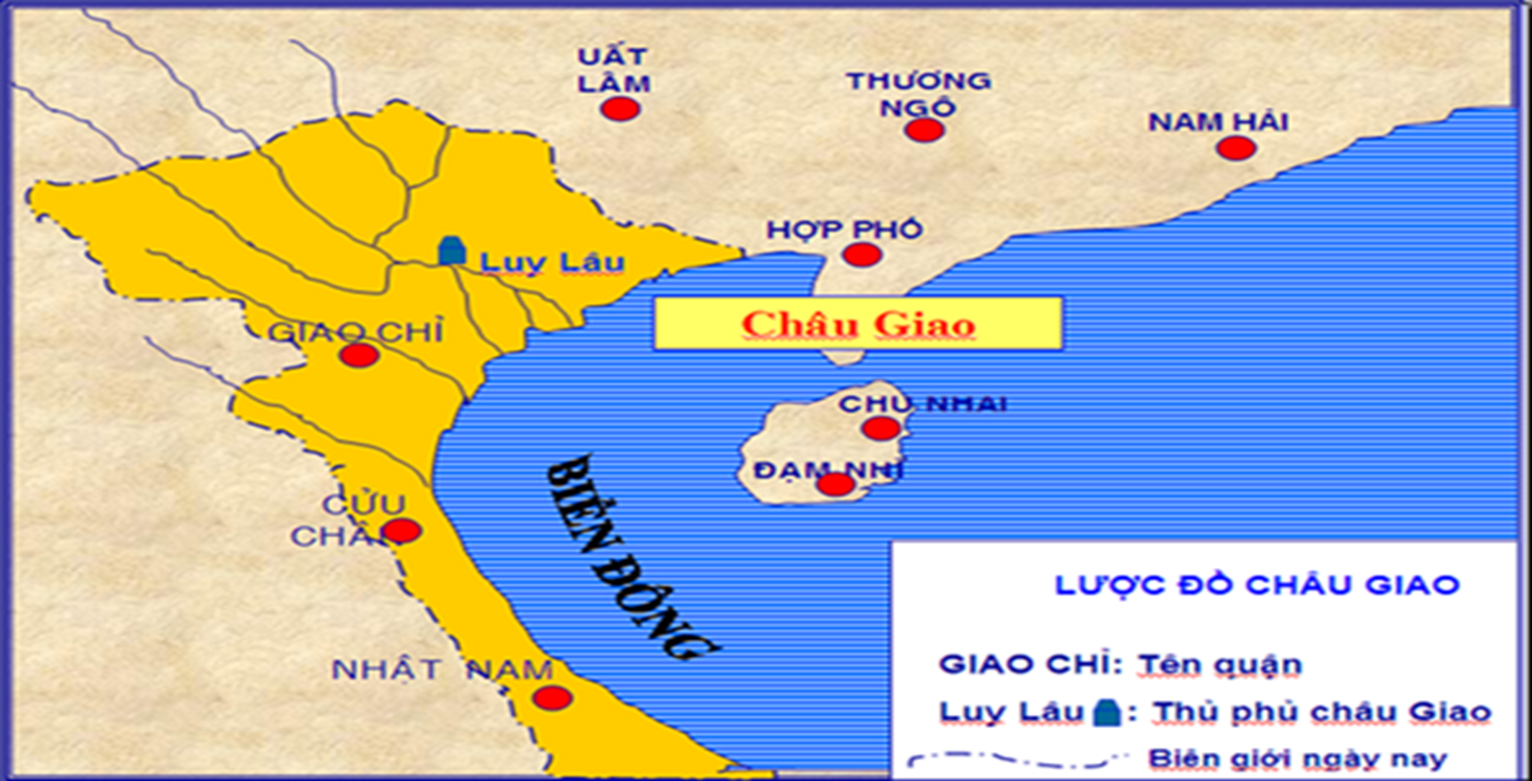
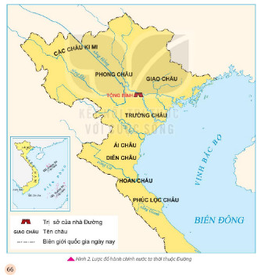
Lược đồ nước ta thời thuộc Hán
Lược đồ hành chính nước ta dưới thời thuộc Đường

Slide 5
Bài 15: CHÍNH SÁCH CAI TRỊ CỦA CÁC TRIỀU ĐẠI PHONG KIÊN PHƯƠNG BẮC VÀ SỰ CHUYỂN BIẾN CỦẨ XĂ HỘI ÂU LẠC
1. Chính sách cai trị của các triều đại phong kiến phương Bắc.
a. Về bộ máy cai trị:
b. Về kinh tế
c. Về văn hóa – xã hội:
2. Những chuyển biến về kinh tế - xã hội trong thời kì Bắc thuộc.
a. Chuyển biến về kinh tế:
b. Chuyển biến về xã hội:

Slide 6
Bài 15: CHÍNH SÁCH CAI TRỊ CỦA CÁC TRIỀU ĐẠI PHONG KIÊN PHƯƠNG BẮC VÀ SỰ CHUYỂN BIẾN CỦẨ XĂ HỘI ÂU LẠC
1. Chính sách cai trị của các triều đại phong kiến phương Bắc.
a) Về bộ máy cai trị:
Thảo luận theo bàn
1. Hãy cho biết một số chính sách để áp đặt bộ máy cai trị của phong kiến phương Bắc ở nước ta?
2. Em có nhận xét gì về sự tự chủ, tự do của nhân dân Âu Lạc dưới ách cai trị của các triều đại phong kiến phương Bắc?

Slide 7
1. Chính sách cai trị của các triều đại phong kiến phương Bắc.
a) Về bộ máy cai trị:
Sơ đồ tổ chức chính quyền đô hộ của nhà Hán
- Sáp nhập nước ta vào lãnh thổ Trung Quốc, chia thành các đơn vị hành chính như Châu-Quận…
Châu
(Thứ sử – người Hán)
Quận
(Thái thú – người Hán)
- Pháp luật hà khắc, thẳng tay đàn áp các cuộc đấu tranh của nhân dân ta.
Huyện.
(Huyện lệnh – người Hán)
Làng, xã.
(Hào trưởng – người Việt)

Slide 8
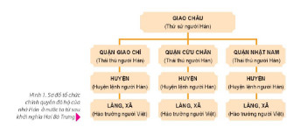
GIAO CHÂU
(Thứ sử người Hán)
Quận Giao Chỉ
(Thái thú người Hán)
Quận Cửu Chân
(Thái thú người Hán)
Quận Nhật Nam
(Thái thú người Hán)
Sơ đồ tổ chức chính quyền đô hộ của nhà Hán ở nước ta từ sau khởi nghĩa Hai Bà Trưng
Huyện
(Huyện lệnh người Hán)
Huyện
(Huyện lênh người Hán)
Huyện
(Huyện lênh người Hán)
Làng,xã
(Hào trưởng người Việt)
Làng,xã
(Hào trưởng người Việt)
Làng,xã
(Hào trưởng người Việt)
Quan sát Hình 1(SGK/66) mô tả sơ đồ tổ chức chính quyền đô hộ (phong kiến phương Bắc) theo nội dung sau:
-Dưới thời nhà Hán,lãnh thổ Âu Lạc gọi là:..… ………… ..do…………..………..........nắm giữ
-Dưới Giao Châu là…………….… ..do …………………...........nắm giữ
-Dưới quận là ………………..do…………………………………..…..nắm giữ
-Dưới huyện là……………..…..do…………………………………..…nắm giữ
Giao Châu
Thứ sử người Hán
Quận
Thái thú người Hán
Huyện
Huyện lệnh người Hán
Làng,xã
Hào trưởng người Việt

Slide 9


Lược đồ Âu Lạc dưới thời Hán đô hộ

Slide 10
Tống Bình
CHÂU GIAO

Slide 11
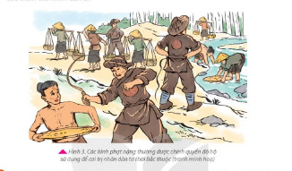
Các hình phạt nặng thường được chính quyền đô hộ
sử dụng để cai trị nhân dân ta thời Bắc thuộc
A
Quan sát Hình 3 (SGK/67):Trong hình,người dân đang làm gì?Thái độ của quan cai trị như thế nào?

Slide 12
Đọc tư liệu:
-Thái thú Tô Định (nhà Hán):”Dùng pháp luật trói buộc…chính sự tham lam tàn bạo”,”thấy tiền thì giương mắt lên”.
-Thái tú Tôn Tư (nhà Ngô):”Tham lam,làm hại dân chúng”.
-Thứ sử Tiêu Tư(nhà Lương):”Tàn bạo khắc nghiệt mất lòng dân”.
-Đô hộ An Nam Lý Tượng Cổ (nhà Đường):”Tham bạo,hà khắc,mất lòng dân chúng”.
-Tiết độ sứ Thái Kinh (nhà Đường):”Cai trị làm nhiều điều hà khắc thảm hại.Nhân dân khắp nơi ai cũng oán”.
Cách cai trị của các viên quan đứng đầu chính quyền đô hộ trên có điểm nào giống nhau?

Slide 13
1. Chính sách cai trị của các triều đại phong kiến phương Bắc.
b) Về kinh tế:
+ Chiếm ruộng đất của nhân dân Âu Lạc để lập thành ấp, trại và bắt dân ta cày cấy.
1. Em biết điều gì về chính sách bóc lột kinh tế của các triều đại phong kiến phương Bắc.
2. Vì sao các triều đại phong kiến phương Bắc lại nắm độc quyền về muối và sắt ?
+Áp đặt chính sách tô thuế nặng nề.
+ Nắm độc quyền vế sắt và muối, bắt dân ta cống nạp nhiều vải vóc, hương liệu, sản vật quý.
Nắm độc quyền về muối là nhằm làm cho người việt bị lệ thuộc vào chính quyền cai trị của các triều đại phong kiến phương Bắc (vì muối là gia vị thiết yếu) khiến thể lực của người Việt bị suy giảm.
Nắm độc quyền về sắt nhằm làm cho người Việt không có cơ hội để sản xuất vũ khí chống lại chúng.

Slide 14
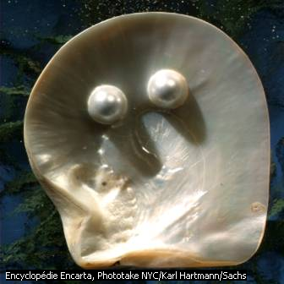
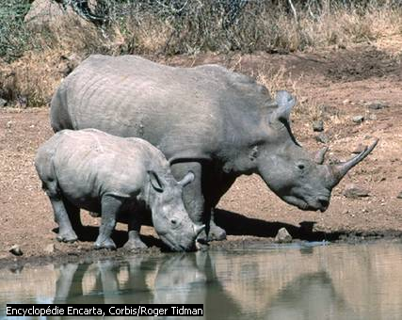
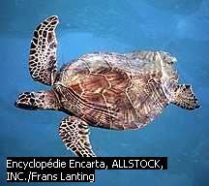
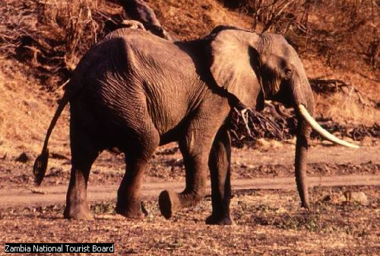
1. Chính sách cai trị của các triều đại phong kiến phương Bắc.
Sản vật cống nạp
Ngọc trai
Sừng tê giác
Con đồi mồi
Ngà voi

Slide 15
1. Chính sách cai trị của các triều đại phong kiến phương Bắc.
c) Về văn hóa – xã hội:
1. Chỉ ra chính sách cai trị về văn hoá - xã hội của chính quyền phương Bắc đối với nước ta?
2. Mục đích của những chính sách đó?

Slide 16
1. Chính sách cai trị của các triều đại phong kiến phương Bắc.
c) Về văn hóa – xã hội:
Thực hiện chính sách đồng hoá dân tộc Việt:
+ Đưa người Hán sang ở lẫn với người Việt
+ Bắt người Việt phải thay đổi theo phong tục của người Hán.

Slide 17

CHÀO MỪNG CÁC EM ĐẾN VỚI
BÀI HỌC LỊCH SỬ 6
Tiết 2

Slide 18
Bài 15: CHÍNH SÁCH CAI TRỊ CỦA CÁC TRIỀU ĐẠI PHONG KIÊN PHƯƠNG BẮC VÀ SỰ CHUYỂN BIẾN CỦẨ XĂ HỘI ÂU LẠC
1. Chính sách cai trị của các triều đại phong kiến phương Bắc.
a. Về bộ máy cai trị:
b. Về kinh tế
c. Về văn hóa – xã hội:
2. Những chuyển biến về kinh tế - xã hội trong thời kì Bắc thuộc.
a. Chuyển biến về kinh tế:
b. Chuyển biến về xã hội:

Slide 19
2. Những chuyển biến về kinh tế - xã hội trong thời kì Bắc thuộc.
a) Chuyển biến về kinh tế:
Dựa vào thông tin SGK, Em hãy cho biết những về sự chuyển biến của nền kinh tế Âu Lạc thời Bắc thuộc.

Slide 20
2. Những chuyển biến về kinh tế - xã hội trong thời kì Bắc thuộc.
a) Chuyển biến về kinh tế:
Điền vào phiếu học tập nội dung sau:
Nông nghiệp:………….
Thủ công nghiệp:………
- Nghề mới: ………
- Đường giao thông :………
- Buôn bán: …….

Slide 21
2. Những chuyển biến về kinh tế - xã hội trong thời kì Bắc thuộc.
a) Chuyển biến về kinh tế:
Nông nghiệp: Trồng lúa nước vẫn là nghề chính ngoài ra còn trồng cây ăn quả, hoa màu và chăn nuôi. Biết đắp đê, làm thủy lợi tạo nên những vùng trồng lúa rộng lớn.
Thủ công nghiệp: Rèn sắt, đúc đồng, làm gốm, làm mộc, làm đồ trang sức, … được duy trì và phát triển kĩ thuật tinh xảo hơn.
- Nghề mới: làm giấy, thủy tinh.
- Một số đường giao thông thủy ,bộ được hình thành.
- Buôn bán: trong nước và nước ngoài được đẩy mạnh hơn trước.

Slide 22
2. Những chuyển biến về kinh tế - xã hội trong thời kì Bắc thuộc.
b) Chuyển biến về xã hội:
Dựa vào thông tin SGK, Em hãy cho biết những về sự chuyển biến về xã hội Âu lạc thời Bắc thuộc.

Slide 23
2. Những chuyển biến về kinh tế - xã hội trong thời kì Bắc thuộc.
b) Chuyển biến về xã hội:
Điền nội dung thích hợp vào chỗ : …….
- Xã hội bị ….
+ Một số quan lại, địa chủ người Hán bị…..
+ Tầng lớp hào trưởng …..
- Mâu thuẫn …..

Slide 24
2. Những chuyển biến về kinh tế - xã hội trong thời kì Bắc thuộc.
b) Chuyển biến về xã hội:
- Xã hội bị phân hoá, hình thành một số tầng lớp mới.
+ Một số quan lại, địa chủ người Hán bị Việt hoá.
+ Tầng lớp hào trưởng bản địa hình thành.
- Mâu thuẫn giữa nhân dân Âu Lạc với chính quyền đô hộ phương Bắc ngày càng sâu sắc.

Slide 25
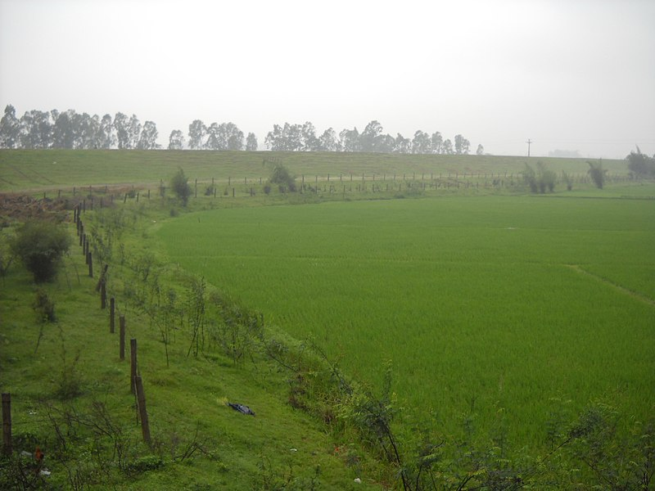
Hình ảnh minh họa
Đê Bấn dọc sông Lam – Hồng Lĩnh – Hà Tĩnh

Slide 26
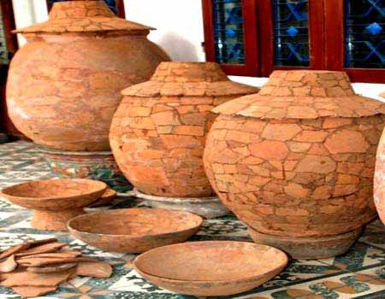
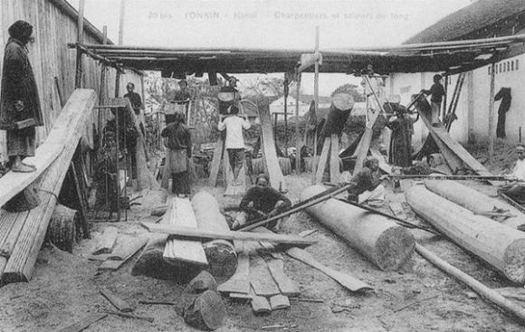
Hình ảnh minh họa
Sản phẩm đồ gốm
Thợ mộc đang xẻ gỗ ở một xưởng mộc.

Slide 27
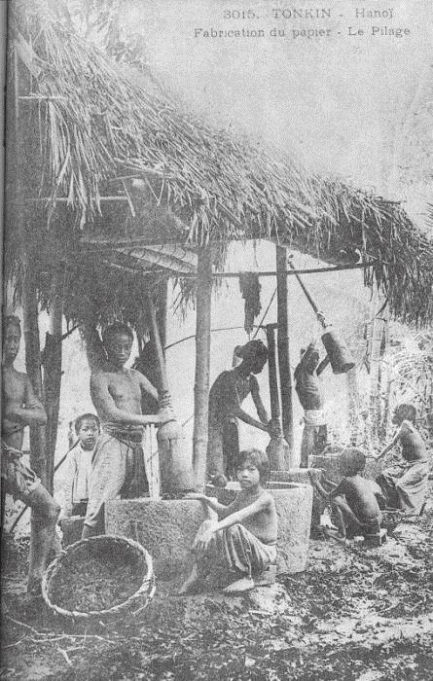

Hình ảnh minh họa
Ảnh chụp những người thợ trong một xưởng làm giấy. Thời xưa, giấy được làm từ vỏ cây, ngâm, giã, ép,... qua nhiều công đoạn.
Nghề chế tạo đồ thủy tinh

Slide 28
Luyện tập
Trắc nghiệm:
Câu 1: Địa danh nào dưới đây không phải là trị sở của các triều đại phong kiến phương Bắc trong thời kỳ Bắc thuộc?
A. Thành Cổ Loa.
B. Thành Luy Lâu.
C. Thành Tống Bình.
D. Thành Đại La
A

Slide 29
Trắc nghiệm:
Câu 2: Đứng đầu chính quyền đô hộ của nhà Hán ở các quận Giao Chỉ, Cửu Chân, Nhật Nam là
Thứ sử.
Thái thú.
Huyện lệnh.
Tiết độ sứ.
B
Câu 3: Chính quyền đô hộ của người Hán được thiết lập tới tận cấp huyện từ thời kì nào?
Nhà Triệu.
Nhà Hán.
Nhà Ngô.
Nhà Đường.
B

Slide 30
Trắc nghiệm:
Câu 4: Ý nào dưới đây không thể hiện đúng chính sách cai trị kinh tế của các triều đại phong kiến ​​phương Bắc?
A. Chiếm ruộng của Âu Lạc lập thành ấp, trại.
B. Áp đặt chính sách, tô thuế nặng nề.
C. Cho phép nhân dân bản địa sản xuất muối và sắt.
D. Bắt nhân dân ta cống nạp các sản vật quý trên rừng dưới biển.
C
Câu 5: Tầng lớp nào trong xã hội sẽ đóng vai trò lãnh đạo người Việt đấu tranh giành lại quyền độc lập, tự chủ trong thời kì Bắc thuộc?
A. Quan lại, địa chủ người Hán đã Việt hóa.
B. Địa chủ người Việt.
C. Nông dân làng xã.
D. Hào trưởng bản địa.
D

Slide 31
Luyện tập
Tự luận
Bài 1: Tại sao chính quyền phong kiến phương Bắc thực hiện chính sách đồng hóa dân tộc Việt?
Gợi ý
- Chính quyền phong kiến phương Bắc thực hiện chính sách đồng hóa dân tộc Việt nhằm mục đích:
- Khiến người Việt lãng quên nguồn gốc tổ tiên; lãng quên bản sắc văn hóa dân tộc của mình mà học theo các phong tục – tập quán của người Hán; từ đó làm thui chột ý chí đấu tranh của người Việt.

Slide 32
Vận dụng:
Bài 2: Em hãy cho biết hậu quả chính sách bóc lột kinh tế của các triều đại phong kiến phương Bắc đối với nước ta (theo bảng dưới đây)
Lĩnh vực | Thông tin phản ánh | Hậu quả
Đất đai | Chiếm ruộng đất, lập thành ấp, trại để bắt dân ta cày cấy. | Người Việt mất ruộng, bị biến thành nông nô của chính quyền đô hộ.
Thuế khoá – Cống nạp | - Thực thi chính sách tô thuế nặng nề như tô, dung, điệu, lưỡng thuế. - Bắt cống nạp nhiều vải vóc, hương liệu và sản vật quý để đưa vế Trung Quốc.
Thủ công nghiệp

Slide 33
GIAO NHIỆM VỤ Ở NHÀ
Hoàn thành bài tập.
Đọc và trả lời các câu hỏi bài 16. Các cuộc khởi nghĩa tiêu biểu giành độc lập trước TK X.

Slide 34
CHÚC CÁC EM HỌC TỐT

